Slide 1
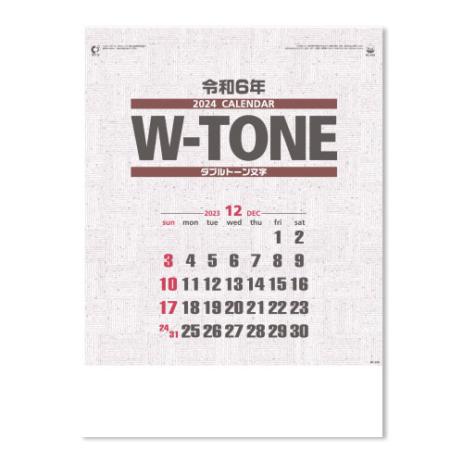
【提案書】
ダブルトーン文字（晴雨表付）（金具製本）
特徴
見やすさを追求した、すっきりした大きな文字と目に優しい色合いでデザインされた、シンプルで使いやすいカレンダー。大きなメモ欄には文字が書きやすいようにケイ線が入っています。※掲載している価格は、100冊の場合の1冊単価になります。価格については、お見積り依頼後に担当スタッフから別途ご案内いたします。
商品写
納期
納期スペース
仕様
素材：ケント紙・70kg
サイズ：46/4切・13枚（W380×H525mm）
重量：100冊（22kg）
備考：表紙名入れ有り（印刷寸法：W340×H65mm以内）
お見積
お見積りスペース

